Slide 1

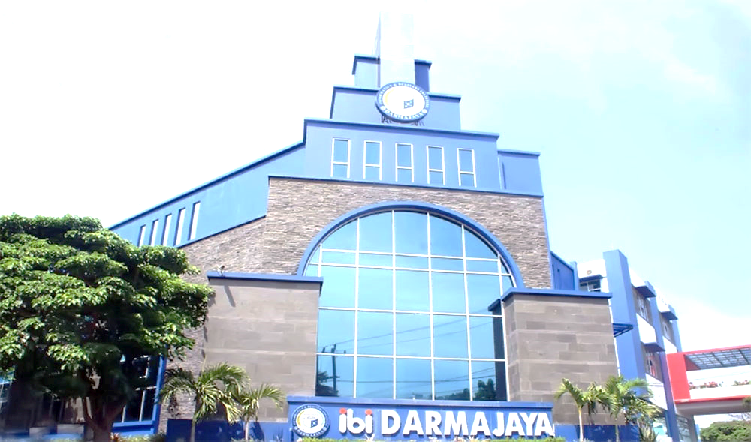







PERENCANAAN PAJAK PENGHASILAN (PPh) USAHA DAN PENGHASILAN LAINNYA
Dian Mustika, S.E., M.Sc
NIDN: 0225019501
Informatics and Business Institute of Darmajaya, Lampung, Indonesia
darmajaya.ac.id

Slide 2






PENGERTIAN MANAJEMEN PERPAJAKAN
Manajemen pajak didefinisikan sebagai suatu usaha menyeluruh yang dilakukan terus- menerus oleh wajib pajak agar semua hal yang berkaitan dengan urusan perpajakan dapat dikelola dengan baik, ekonomis, efektif dan efisien, sehingga dapat memberikan kontribusi maksimum bagi kelangsungan usaha wajib pajak tanpa mengorbankan kepentingan penerimaan negara.

Slide 3



MANAJEMEN PAJAK MENURUT PARA AHLI
Ladiman Djaiz
Sophar Lumbantoruan
manajemen pajak adalah suatu proses yang mencakup perencanaan, pengorganisasian, pengarahan, pengkoordinasian, dan pengawasan perpajakan dengan tujuan utama untuk meningkatkan efisiensi, yang pada gilirannya akan meningkatkan laba atau penghasilan perusahaan.
bahwa manajemen pajak adalah sarana untuk memenuhi kewajiban perpajakan dengan benar, namun dengan cara meminimalkan jumlah pajak yang dibayar agar perusahaan dapat memperoleh laba dan likuiditas yang optimal

Slide 4



FUNGSI MANAJEMEN PERPAJAKAN
Fungsi manajemen perpajakan dapat dibagi menjadi empat tahap utama, yaitu :
FungsiPengorganisasian Pajak
Fungsi Perencanaan Pajak
Fungsi pelaksanaan pajak
Fungsi Pengawasan Pajak

Slide 5




TUJUAN MANAJEMEN PERPAJAKAN
Tujuan utama dari dilakukannya manajemen pajak adalah untuk melaksanakan kewajiban perpajakan dengan benar dan meminimalisasi beban pajak guna memaksimalkan Net Profit After Tax (NPAT).

Slide 6

SYARAT MANAJEMEN PAJAK YANG BAIK
Tiga persyaratan utama dalam melakukan manajemen pajak yang baik adalah sebagai berikut:
Tidak Melanggar Ketentuan atau Peraturan yang Berlaku
Secara Bisnis Masuk Akal (Reasonable)
Didukung oleh Bukti-Bukti yang Memadai

Slide 7
PENGERTIAN PERENCANAAN PAJAK
Perencanaan pajak (tax planning) merupakan langkah awal yang sangat penting dalam keseluruhan manajemen pajak, yang bertujuan untuk merencanakan dan mengatur kewajiban perpajakan secara sistematis dengan tujuan utama mengoptimalkan pembayaran pajak yang sah

Slide 8
TAHAPAN PERENCANAAN PAJAK YANG BAIK
terdapat beberapa langkah yang perlu dilaksanakan oleh perusahaan untuk memastikan bahwa kewajiban perpajakan dapat terpenuhi dengan efisien dan efektif, tahapan dalam perencanaan pajak adalah sebagai berikut:
MenganalisaInformasi yang Ada
Membuat Model dan Rencana Pajak
Evaluasi atas Perencanaan Pajak
MencariKelemahan dan Memperbaiki Rencana Pajak
Pemutakhiran Rencana Pajak

Slide 9

Sesi
Pertanyaan

Slide 10


Terima Kasih

